Slide 1



PROYECTO:
Segmentación de clientes
Explorando el impacto de la tecnología en los negocios

Slide 2


¿Qué es la segmentación?
Entender a tus clientes es crucial para el éxito de cualquier negocio. La segmentación de clientes, que consiste en dividir un mercado en grupos distintos de clientes que comparten características similares y permite a las empresas identificar y satisfacer las necesidades únicas de diferentes grupos de clientes.

Slide 3
Caso: Supermercado
A través de tarjetas de membresía tenemos algunos datos básicos sobre los clientes: ID, sexo, estado civil, edad, educación, ingresos, ocupación y tamaño del asentamiento
Beneficios
Identificar grupos de clientes valiosos
Mejorar la satisfacción del cliente
Optimizar estrategias de marketing
Incrementar los ingresos

Slide 4

Pasos
01
02
03
04
Recolección de datos
Limpieza y preparación de de los datos
Implementación de modelos y comparación
Interpretación e implementación

Slide 5
Modelos de clustering
01
02
03
Kmeans
Jerárquico
DBSCAN
Cantidad de clústers
Distancia
min_samples
epsilon

Slide 6
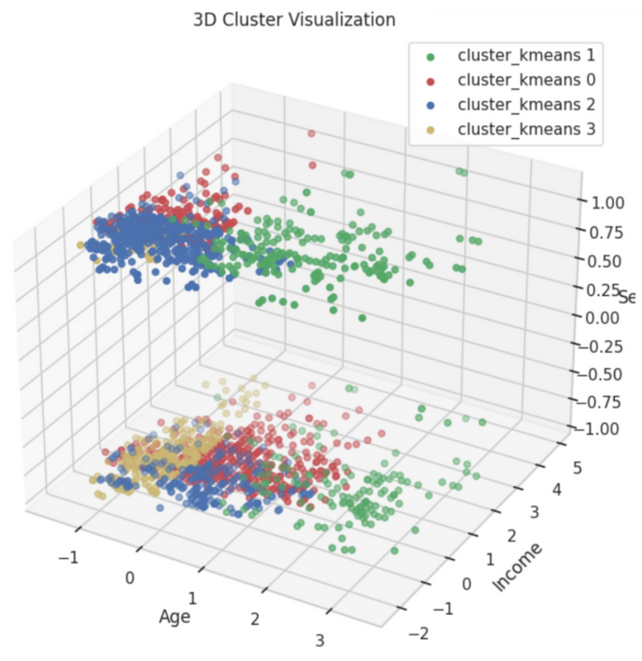
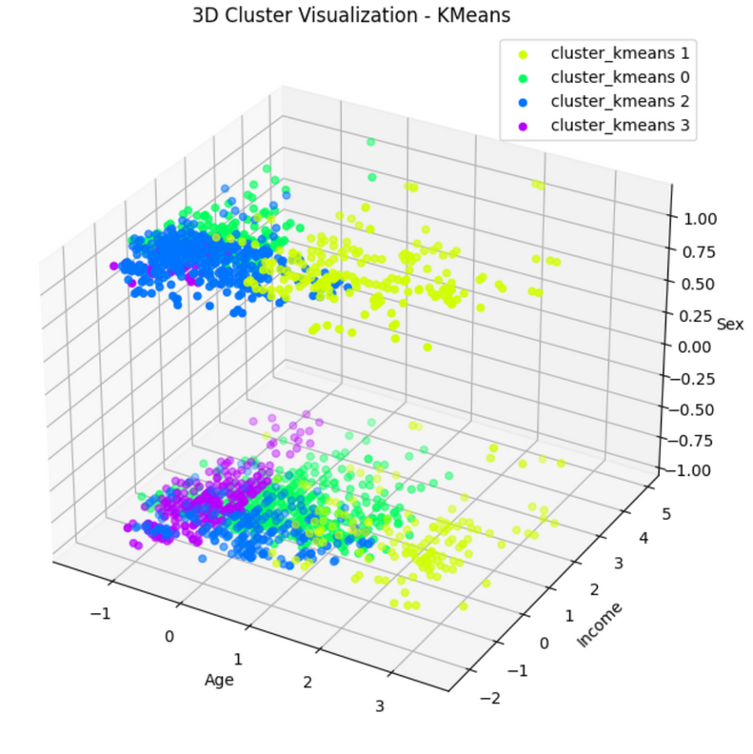


Kmeans
Jerárquico
Pudimos identificar 4 clústers, con características similares en ambos modelos.
A partir de esto es interesante indagar en las características que identifican a cada uno, es muy importante la interpretabilidad de los resultados.

Slide 7
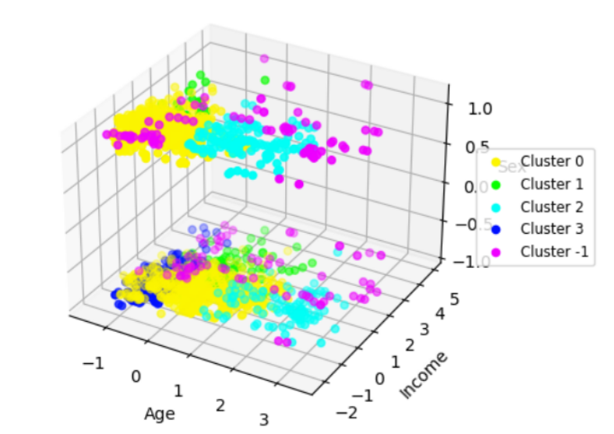
DBSCAN
A diferencia de los modelos anteriores, DBSCAN tiene un valor agregado que es la identificación de ouliers.
Vemos clústers similares en las mismas zonas por más de que no sean exactamente iguales.

Slide 8
Conclusiones
01
Hombres jóvenes de nivel económico medio
02
Adultos mayores, mayoritariamente mujeres, nivel económico medio-alto
Mujeres jóvenes de clase media-baja
Hombres jóvenes solteros de todos los niveles económicos
03
04

Slide 9
01
Hombres jóvenes de nivel económico medio
Descripción:
Mayormente hombres jóvenes, nivel económico medio, secundaria completa, empleados de grandes y medianas ciudades.
Estrategias:
Ofrecer productos tecnológicos, ropa deportiva, y entretenimiento.
Promociones en productos de conveniencia y ahorro de tiempo.
Campañas de marketing en redes sociales y aplicaciones móviles.

Slide 10
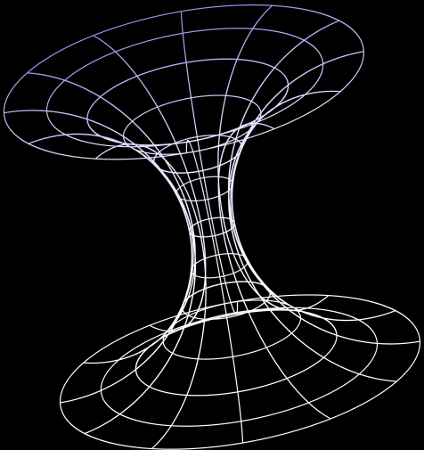
Adultos mayores, mayoritariamente mujeres, nivel económico medio-alto
02
Descripción:
Ambos géneros pero predominan las mujeres, edad avanzada, casados, nivel económico medio-alto, universitarios.
Estrategias:
Ofrecer productos de salud y bienestar, alimentos saludables y orgánicos.
Programas de fidelización y descuentos para jubilados.
Marketing a través de medios tradicionales como la televisión y correo directo.

Slide 11
03
Mujeres jóvenes de clase media-baja
Descripción:
Adultos jóvenes mayormente mujeres, secundaria completa, desempleadas, de ciudades pequeñas.
Estrategias:
Promociones y descuentos en productos básicos y de primera necesidad.
Ofrecer programas de capacitación y empleo.
Marketing a través de redes sociales y promociones locales.

Slide 12
Hombres jóvenes/adolescentes solteros de todos los niveles económicos
04
Descripción:
Hombres jóvenes/adolescentes solteros, diversos niveles económicos.
Estrategias:
Ofrecer productos de moda, tecnología y entretenimiento.
Promociones en productos de conveniencia y ahorro de tiempo.
Marketing a través de influencers y redes sociales.

Slide 13
Y ahora ¿qué sigue?
Con una inversión podríamos:
Mejorar la Recopilación de Datos
Desarrollar Analíticas Avanzadas
Implementar Estrategias Dirigidas: Desarrollar y ejecutar estrategias de marketing adaptadas a cada segmento de clientes para impulsar las ventas y aumentar la lealtad del cliente.
Escalar Operaciones: Expandir la aplicación del modelo a múltiples ubicaciones para obtener una comprensión integral de nuestra base de clientes.

Slide 14

¡Muchas gracias!

